Slide 1

この単元の目標
複数の3Dモデルを 表示させる事ができる

Slide 2
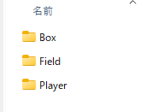
3 複数のモデル表示
[別のオブジェクトの表示]
別のオブジェクトを表示させる際は2Dと同じ方法でよい。
キャラクターとは 別のモデル。 プログラムは同じ 手順を行うだけ。

Slide 3
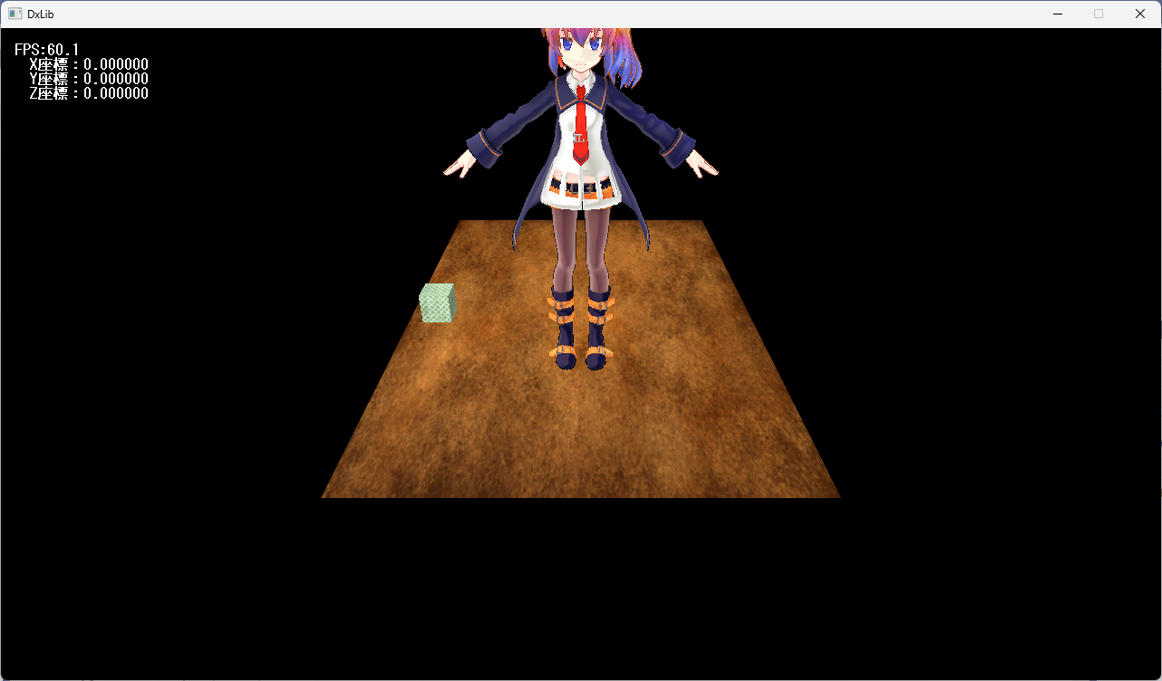
作ってみよう!!
右図のように表示されるよう、 プログラムを作成しなさい。
○Groundの位置 x=0,y=0,z=0 ○Flagの位置 x=-10,y=1,z=5 【表示までの手順】 ①モデルをロードする。 ②座標をセットする。 ③描画関数を呼ぶ。 ④不必要になったタイミングで破棄する。

Slide 4

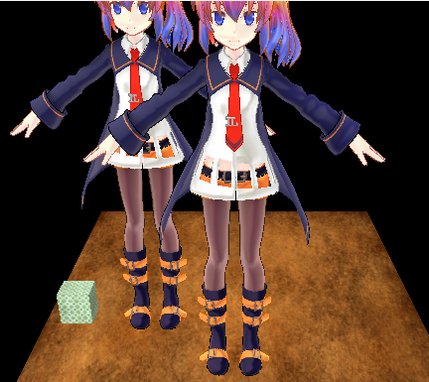
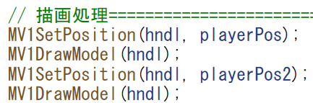
[同じオブジェクトの表示]
2Dの時はメモリ節約のために 同じ画像ハンドルを使いまわして 同じ画像を複数表示していたな・・・。
3Dでも同じ手段で複数のモデルを表示する事が可能。 ただし、次のようなプログラムになる。
一体目
二体目

Slide 5



ただし、この方法はバグを引き起こしやすいという 問題が発生するため、基本的には使用しないとしておく。
もちろん複数回MV1LoadModel関数を 呼び出すことも、メモリの無駄が多いから 禁止だよ！！
そこで、3Dでは同じモデルを複製する方法で表示する。
僕だけがMV1LoadModelを使って ロードされてるよ。
オリジナル
コピーA
コピーB
コピーC

Slide 6
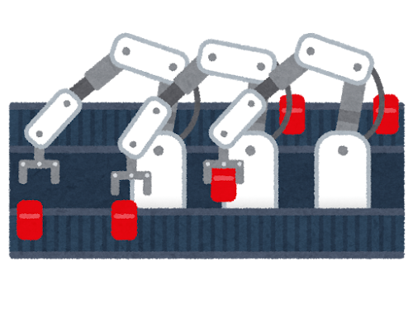
[モデルの複製]
int MV1DuplicateModel(int モデルハンドル)
第一引数：コピーしたいモデルのハンドル 戻り値：複製後のモデルハンドル
最初に必ずコピー元になるモデルをロードしておく必要がある。 また、戻り値で受け取ったモデルハンドルは オリジナルのモデルハンドルと同じように使用可能。
同じものを複数描画するならこれです。 ロード時の関数が違うだけですが、 ロードの読み込み時間やメモリ消費量が 大幅に改善されます！

Slide 7
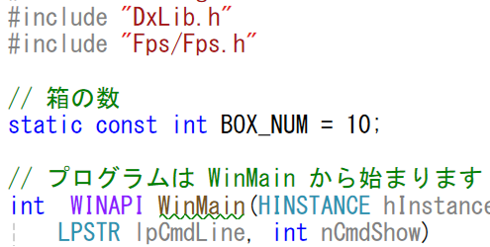
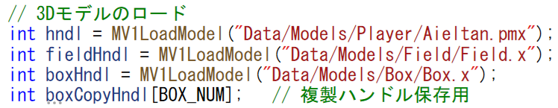
[改良プログラム]
①今回は箱を10個表示するので、箱の数を定義しておく。
②オリジナルのモデルハンドルを保存する変数と コピーのモデルハンドルを保存する配列を用意する。

Slide 8
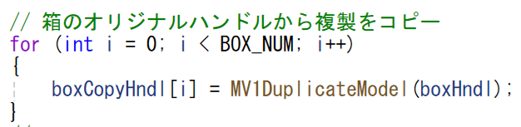
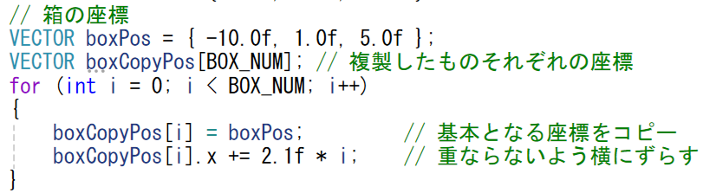
③オリジナルのモデルハンドルを元に、コピーを行っていく。
④場所が被らないように、ずらして配置していく。

Slide 9
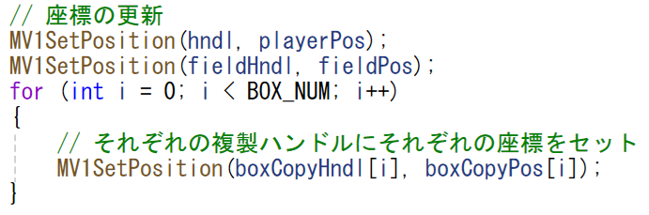
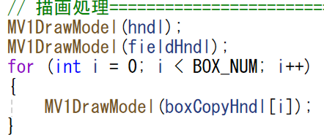
⑤MV1SetPosition()で各々のハンドルに座標をセットする。
⑥描画を行う際は、オリジナルは表示せずにコピーだけ表示する。

Slide 10
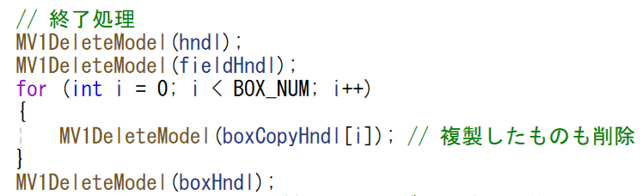
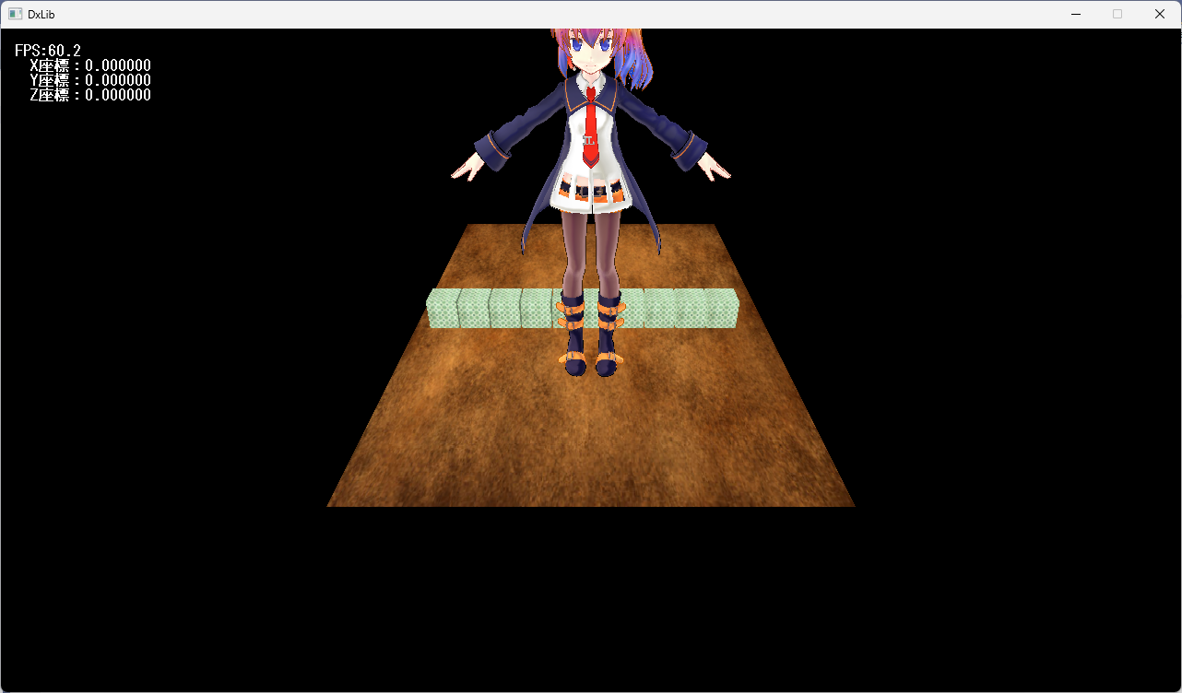
⑥プログラム終了前にモデルハンドルを破棄する。 先にコピーを破棄してから、オリジナルを破棄した方が安全。
このような感じで表示されれば 成功だよ！！

